Slide 1

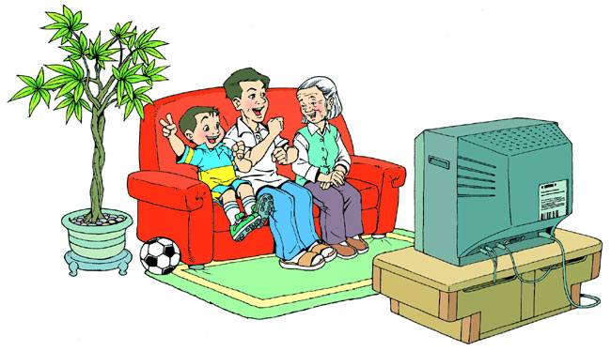
看 电 视

Slide 2

猜一猜
小小一间房，
只有一扇窗。
唱歌又演戏，
天天翻花样。
（打一电器）
电视！你们喜欢看电视吗？

Slide 3
猜一猜
小小一间房，
只有一扇窗。
唱歌又演戏，
天天翻花样。
（打一电器）
你们喜欢看什么电视节目？

Slide 4
猜一猜
你们的爸爸妈妈、爷爷奶奶又喜欢看什么电视节目？
小小一间房，
只有一扇窗。
唱歌又演戏，
天天翻花样。
（打一电器）

Slide 6

借助拼音朗读课文，要求读准字音，特别注意碰到生字多读几遍。

Slide 7

我能找到你
（1）每天，我们全家人都看电视，我们看电视，真是有些奇妙──
（2）爸爸明明是个足球迷，却把一场精彩的球赛关掉。
（3）不知为啥换成了京剧，咿咿呀呀的，唱个没完没了。
（4）奶奶啥时换了频道？球员们正在场上飞跑。
（5）她在修改最近写的文稿。
（6）我们都提议不再看球赛，让妈妈听听音乐，看看舞蹈。

Slide 8

我会读
全家人 奇妙 爸爸 却
精彩 球赛 关掉 音乐
没完没了 交换 球员
写字 舞蹈

Slide 9

quán qí miào què jīng
全 奇 妙 却 精
guān diào wán huàn yuán
关 掉 完 换 员
dǎo sài yīn xiě
蹈 赛 音 写

Slide 10
我们交个好朋友!
全 奇 妙 却 精
关 掉 完 换 员
蹈 音 赛 写

Slide 11
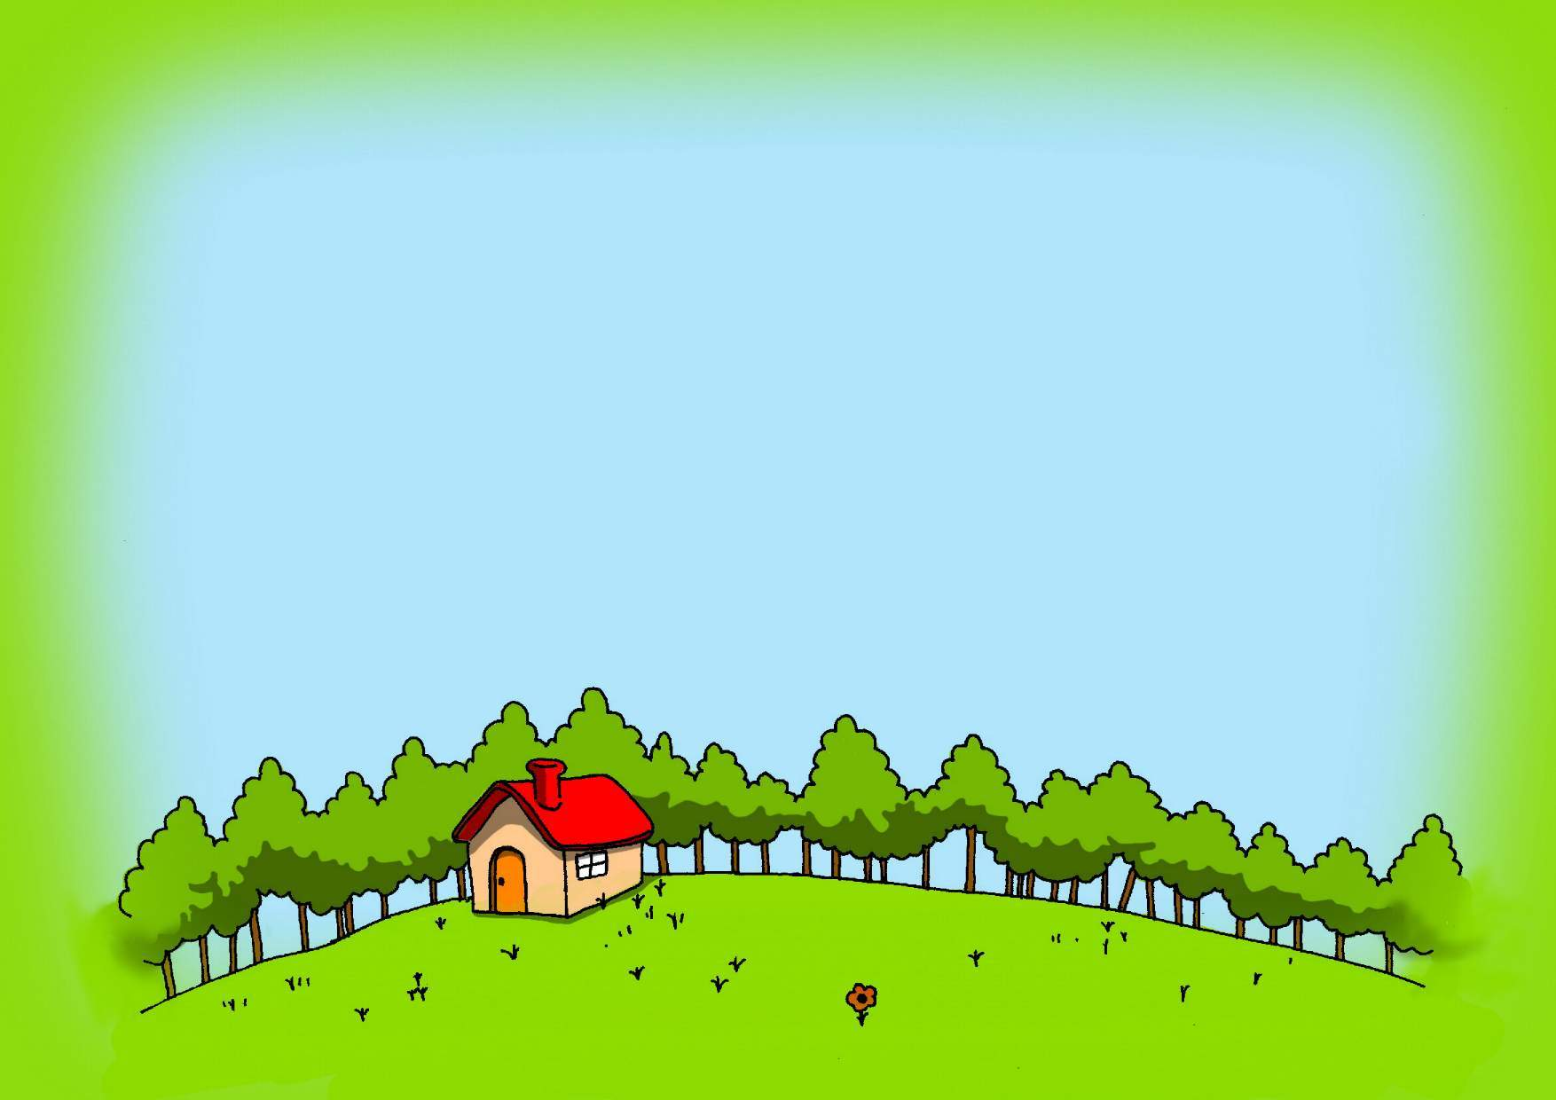
我猜，我猜，我猜猜

Slide 12
我会猜：
大王头上有一人
（ ）
全

Slide 13
我会猜:
大哥压着可弟身
（ ）
奇

Slide 14
我会猜:
宝贝小口头上开
（ ）
员

Slide 15
我会猜:
大米青草一起吞
（ ）
精

Slide 16
我会猜:
一个少女很美丽
（ ）
妙

Slide 17
我会猜:
她要站在太阳上
（ ）
音

Slide 18

全
家
员
完
音
赛
奇
爸
写
精
蹈
关
妙
换
却
掉

Slide 19
我会写
爸 全
关 写
完 家

Slide 20

“我”家看电视很奇妙，表现在哪里？

Slide 21

想一想，议一议：
读第二节，奇妙在哪？
读第三节，奇妙在哪？
读第四节，奇妙在哪？

Slide 22
练习：
爸爸
奶奶
因为 爱 所以换成 爱看的 。
奶奶
京剧

Slide 23
因为 爱 , 所以换成 爱看的 。

Slide 24

每个人心中都藏着一个什么秘密？

Slide 25
说一说
（1）你喜欢这样的家吗？让你感受到了什么？
（2）你知道爸爸妈妈爱看什么节目吗？你是怎么做的？

